Slide 1

Khái niệm chính về Lập sơ đồ chuỗi giá trị
Dominic Smith
Tập huấn phân tích chuỗi giá trị
ACIAR Project ASEM/2014/053

Slide 2
Các phương diện chính
Các giai đoạn chính
Các tác nhân chính
Các hoạt động chính
Hình thái sản phẩm
Dịch vụ bên ngoài
Trở ngại
Khối lượng
Giá trị
Các mối quan hệ
Vị trí địa lý

Slide 3
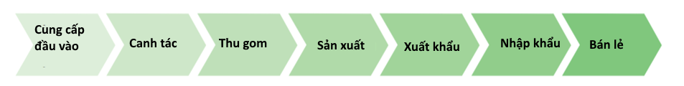
Các giai đoạn chính
Những giai đoạn chủ yếu nào diễn ra từ khâu vật liệu đầu vào đến nguyên liệu xuyến suốt đến khâu tiêu dùng sản phẩm cuối cùng?

Slide 4
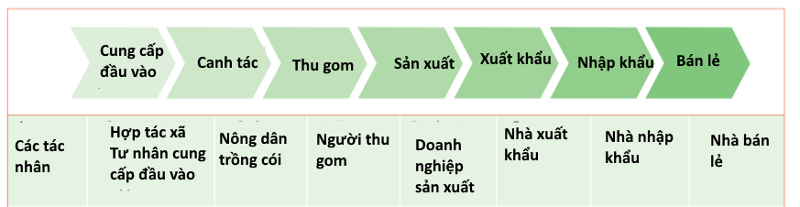
Các tác nhân

Slide 5
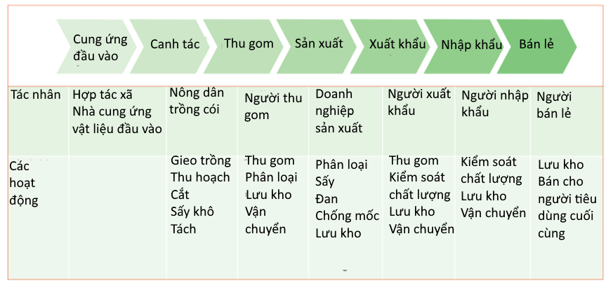
Các hoạt động

Slide 6
Hình thái sản phẩm
Giai đoạn | Sản xuất sắn | Thu gom | Chế biến sắn lát khô | Chế biến tinh bột
Hình thái đầu vào | Giống, phân bón, thuốc trừ cỏ | Củ sắn | Củ sắn | Củ sắn
Hình thái đầu ra | Củ sắn | Củ sắn | Sắn lát khô | Tinh bột

Slide 7
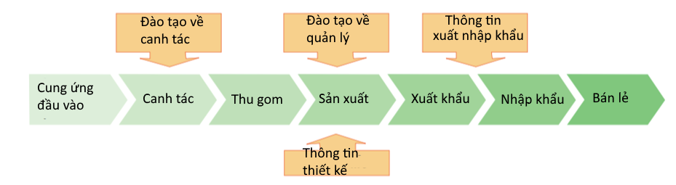
Dịch vụ bên ngoài

Slide 8
Trở ngại và thách thức

Slide 9
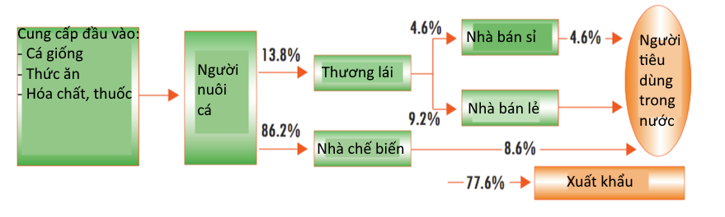
Lập sơ đồ khối lượng

Slide 10
Lập sơ đồ giá trị
$1.50/kg
$2.50/kg
$2.80/kg
$1.70/kg

Slide 11
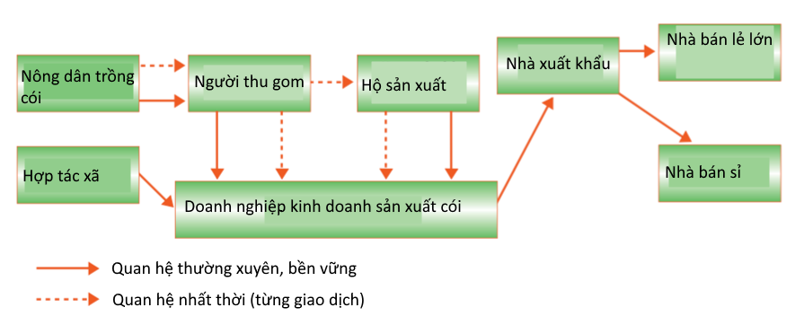
Lập sơ đồ quan hệ

Slide 12
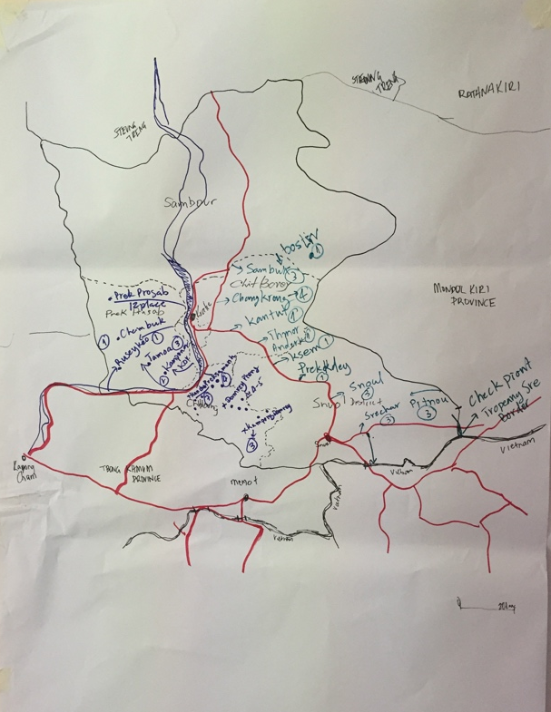
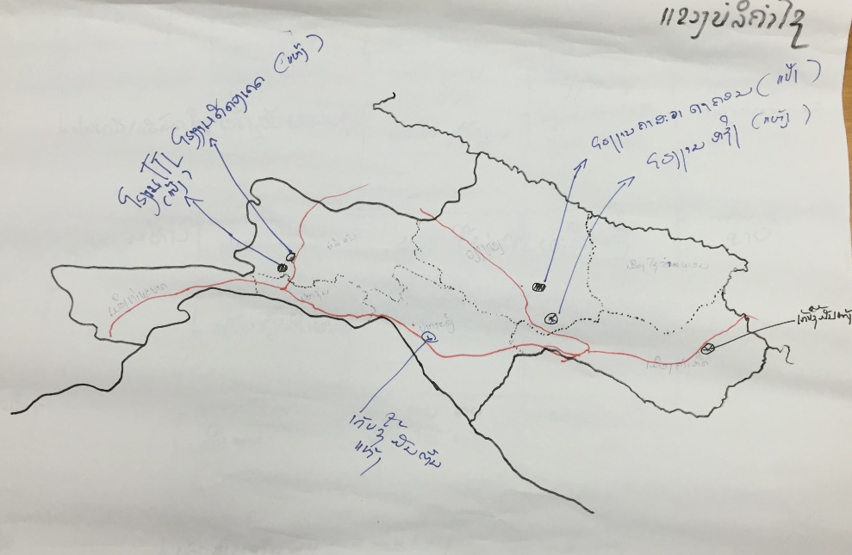
Lập sơ đồ địa lý

Slide 13
Bài tập vẽ sơ đồ

Slide 14
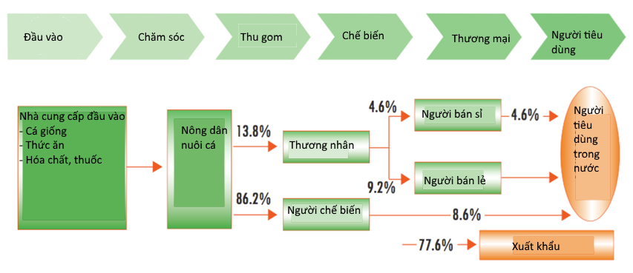
Sơ đồ 1
$1.50/kg
$2.50/kg
$2.80/kg
$1.70/kg
Bao gồm cả thông tin về mối quan hệ

Slide 15
Sơ đồ 2
 | Đầu vào | Sản xuất | Thu gom/thương mại | Chế biến | Xuất khẩu
Tác nhân
Hoạt động
Hình thái đầu vào
Hình thái đầu ra
Dịch vụ bên ngoài
Trở ngại
Giải pháp có thể

Slide 16
Sơ đồ 3 – Sơ đồ địa lý

